Slide 1

Online Bibliothek - Adminfunktion
Webbasierte Datenbankanwendung
Gruppe 1
Dozent: Peter Neumayer
Ein Projekt von:
Anastasia Polshina, Celine Meier, Dwayne Elsworth und Vitali Zeiser

Slide 2

Agenda
Projektbeschreibung
Persona
Use-Case
Live-Demo
Qualitätssicherung
Gesamtarchitektur
Ausblick

Slide 3

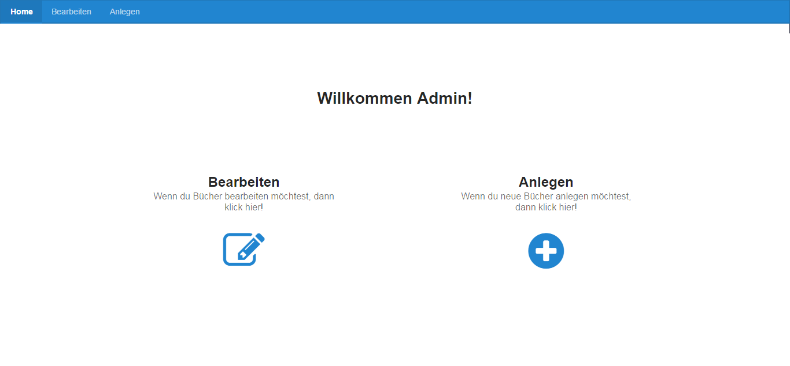
Projektbeschreibung
Online Buchverwaltungssoftware

Slide 4


Projektbeschreibung

Slide 5

Persona
Daniel Sturm
Administrator
ansprechendes Design
Zielgruppe: Studenten
Usability
Rückmeldung
Performance

Slide 6

Use-Case

Slide 7

Use-Case
Buch anlegen
Buch bearbeiten
Administrator
Buch löschen

Slide 8

Live-Demo
localhost:8080/ui/buch

Slide 9
Qualitätssicherung
TestSuite Admin: Dem Admin soll es möglich sein, Bücher einzusehen, Bücher anzulegen, Bücher zu löschen und zu bearbeiten.
 | Testname | URL | Testcase | Soll | Ist
1. | Bücher anzeigen | http://localhost:8080/ui/buch/bearbeiten | Aufrufen der URL | Alle aktuellen Bücher aus der DB sollen angezeigt werden
2. | Buch anlegen | http://localhost:8080/ui/buch/anlegen | Felder mit Attributen und Button anlegen klicken | Transition zu bearbeiten → Neues Buch wird angezeigt
3. | Buch bearbeiten | http://localhost:8080/ui/buch/aendern | Felder mit Attributen und Button bearbeiten klicken | Buch soll mit neuen Eigenschaften angezeigt werden
4. | Buch löschen | http://localhost:8080/ui/buch/bearbeiten | Button löschen klicken | Buch wird aus DB gelöscht → Buch wird nicht mehr angezeigt

Slide 10
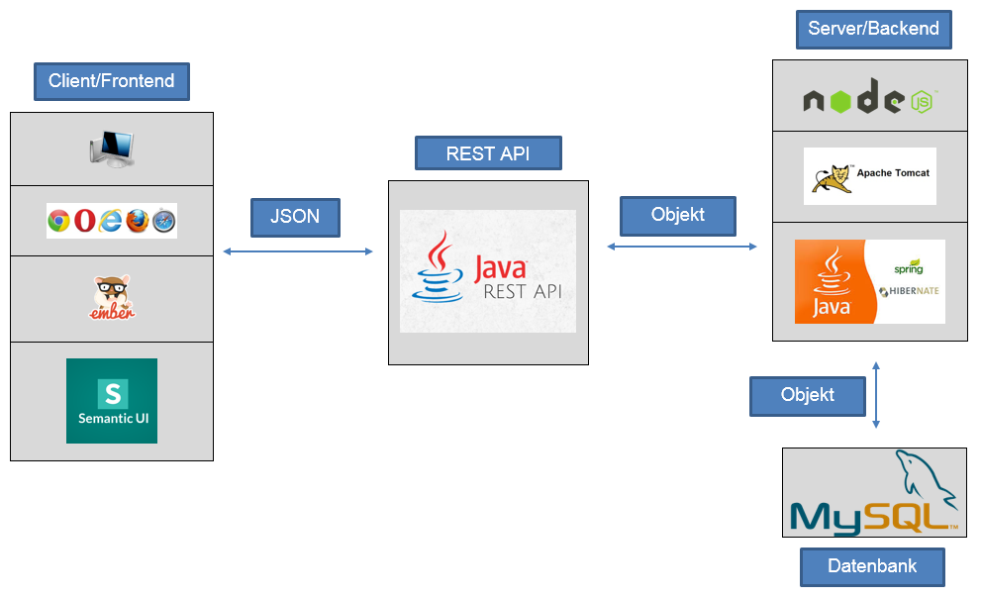
Gesamtarchitektur
Gesamt Architektur der Anwendung

Slide 11

Ausblick
Such-Funktion
Feedback
→ Pop-Up-Fenster zur Bestätigung
Login-Fenster

Slide 12


